Slide 1
Сессия 2. Основы

Slide 2
TO-DO
Повторение?
Арифметические операторы (+, -, *, ** etc.)
Приоритеты математических операций
Обмен значений переменных
Ссылочная модель данных
Условный оператор if
Логические операции
Вложенные условные конструкции
Каскадное условие if-elif-else
Самописный алгоритм поиска максимума и минимума

Slide 3
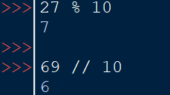
Арифметические операторы
Операция | Описание
A + B | Сумма
A - B | Разность
A * B | Умножение
A ** B | Возведение A в степень B
A / B | Частное, результатом действия является вещественное число (даже если A нацело делится на B)
A % B | Остаток от деления A на B
A // B | Взятие целой части от деления A на B

Slide 4
Приоритеты математических операций
**
-42
* | /
+ | -
Возведение в степень справа налево. Т.е. 3 ** 3 ** 3 - это 3 ** (3 ** 3)
Унарные минусы (отрицания)
Умножения и деления слева направо. Операции имеют одинаковый приоритет
Сложения и вычитания слева направо. Операции имеют одинаковый приоритет

Slide 5
Логические операторы
Эквивалентность (равенство)
A | not А
0 | 1
1 | 0
Отрицание
A | B | A == B
0 | 0 | 1
0 | 1 | 0
1 | 0 | 0
1 | 1 | 1
Конъюнкция (логическое умножение, И)
A | B | A and B
0 | 0 | 0
0 | 1 | 0
1 | 0 | 0
1 | 1 | 1
Дизъюнкция (логическое сложение, ИЛИ)
A | B | A or B
0 | 0 | 0
0 | 1 | 1
1 | 0 | 1
1 | 1 | 1
Импликация
A | B | A <= B
0 | 0 | 1
0 | 1 | 1
1 | 0 | 0
1 | 1 | 1
В заголовках представлены различные названия операций, в таблице – Pythonic записи операций

Slide 6
Обмен значений переменных
Через третью переменную
Через 2 переменные
Pythonic way

Slide 7
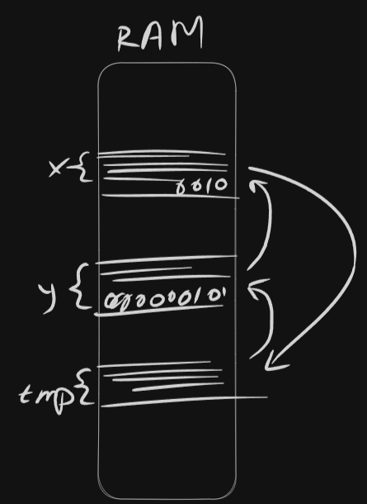
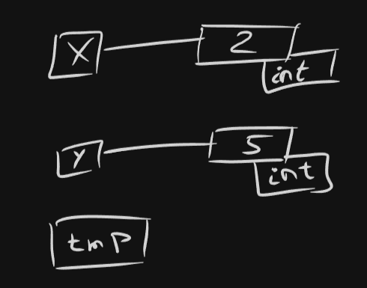
Ссылочная модель данных
Стандартная парадигма
x = 2
y = 5
tmp = x
x = y
y = tmp
Ссылочная модель данных

Slide 8
Ссылочная модель данных
Все данные – объект (object) с каким-то типом данных (data type)
Процесс присваивания переменной – NO Связывание объекта с именем – YES
Без имени объект не существует и удаляется «сборщиком мусора» (garbage collector)

Slide 9


Условный оператор if
Полная форма ветвления | Неполная форма ветвления
Оператор сравнения | Описание
< | Меньше
<= | Меньше или равно
> | Больше
>= | Больше или равно
== | Равно
!= | Не равно

Slide 10
Логические операции в условиях
Название | Операция | Пример | Результат
Логические умножение (И) | and | 0 and 0 0 and 1 1 and 0 | False
 |  | 1 and 1 | True
Логическое сложение (ИЛИ) | or | 0 or 0 | False
 |  | 0 or 1 1 or 0 1 or 1 | True
Логическое отрицание (НЕ) | not | not 0 | True
 |  | not 1 | False
Содержит ли | in | “A” in “ABCD” | True

Slide 11
Приоритетность логических операций
Эквивалентность (==) / Импликация (<=)
Отрицание (NOT)
Конъюнкция (AND)
Дизъюнкция (OR)

Slide 12
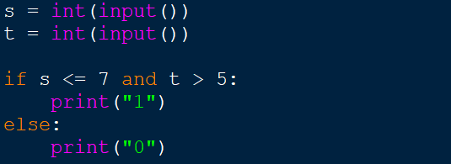
Микропрактика
Есть программа. Было проведено 7 её запусков, при которых в качестве переменных s и t вводились числа из таблицы.
При каких номерах ячеек из таблицы программа напечатала “1”?
10 | 5
10 | 2
3 | 9
7 | 5
4 | 4
7 | 7
-10 | 10

Slide 13
Микропрактика
Есть программа. Было проведено 7 её запусков, при которых в качестве переменных s и t вводились числа из таблицы.
При каких номерах ячеек из таблицы программа напечатала “1”?
10 | 5
10 | 2
3 | 9
7 | 5
4 | 4
7 | 7
-10 | 10

Slide 14
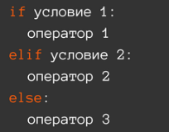
Каскадное условие
В конструкции if <условие> elif <условие> условия проверяются по очереди
Выполняется блок, соответствующий первому из истинных условий
Если все проверяемые условия ложны, то выполняется блок else, если он прописан

Slide 15
Отличие блоков if от блоков elif

Slide 16
Алгоритм поиска MIN и MAX (через цикл)
Поясняй, автор презентации

Slide 17
Копирайтики
Авторский курс подготовки к ЕГЭ-2024 по информатике от Тимофея Хирьянова с 0 до 80+ баллов
Foxford.Учебник - Типы данных и приоритеты операций в языке Python

